Slide 1

돈쭐
: 소비에 선행을 더하다
2025-01 오픈소스소프트웨어 프로젝트
[Team] SPRING 강병진 김시연 서희정 이설후

Slide 2

목차
01. 프로젝트 개요
02. 개발내용 및 필요성
03. 선행기술 및 사례분석
04. 목표 및 개발 내용
05. 대안도출
06. 구현계획
07. 설계의 현실적 제한 요소(제약조건)
08. 기대효과
09. 추진일정 및 참고문헌

Slide 3

01.프로젝트개요
착한 가게 소개
업종별 추천 + 인증 기반 추천 + 위치 기반 추천
커뮤니티 중심 선순환 구조
사용자 간의 상호작용 바탕으로,
리뷰 · 가게 제보 · 차기 돈쭐 가게 선정
기부 시스템
돈쭐 활동 → 포인트 → 캐릭터 육성 → 기부
사용자 참여형 착한 소비 인증 플랫폼,
돈쭐
일회성에 그쳤던 착한 소비를 구조화된 참여 방식으로 전환 → 누구나 일상적으로 실천할 수 있도록 유도
⇒ 선행하는 가게와 윤리적 소비가 맞물려 만들어가는 지속 가능한 상생 구조

Slide 4
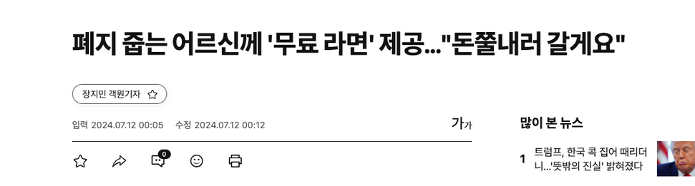

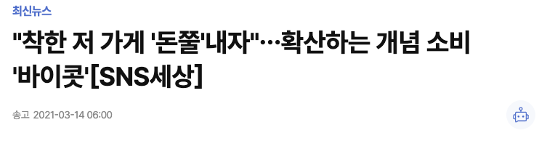
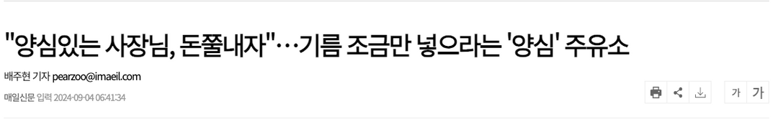
02.개발 배경 및 필요성
돈쭐내다:
‘돈’과 ‘혼쭐내다’의 합성어로 선행을 베푼 자영업자나 기업의 물건을 적극적으로 ‘사주는’행위를 말한다.
국어사전 신조어

Slide 5




02.개발 배경 및 필요성
개발 필요성
착한 가게는 많지만.....🤔
지역 곳곳에 조용히 선행을 실천하는 가게들은 존재
하지만 이들의 이야기는 드러나기 어렵고
꾸준한 응원과 소비로 이어지기 힘든 구조
응원하고 싶은 사람은 많지만 .....🤔
착한소비를 하고 싶은 시민들은 많다.
하지만 어디서, 어떻게 소비할지 알기 어렵고
기록하거나 공유할 수 있는 창구 부재로 선한 의지가
흐지부지 됨.
착한 소비가 ‘행동’으로 이어지는 구조화된 플랫폼 필요!

Slide 6







03.선행기술 및 사례분석
선행사례
돈쭐의 독자적인 차별점
커뮤니티가 중심이 되어 윤리적 소비와 기부를 동시에 실현하는 구조를 갖춘 선행 기술 없음
게임 요소를 결합한 기부가 서비스의 핵심 매력으로 작용하여, 기부에 참여하기 위한 윤리적 소비를 자연스럽게 촉진하는 구조 없음

Slide 7
03.선행기술 및 사례분석
기능 분석표
 | 우리 여기 돈쭐내요 | 카카오맵 | 네이버 플레이스 | 네이버 해피빈 | 스마트 서울맵 선한영향력 가게 | 돈쭐
선정기준 | 운영자 | X | X | X | 자체 선정 | 사용자 투표
영수증 인증 | X | X | O | X | X | O
가게& 사용자 위치비교 | X | O | O | X | O | O
기부 연계 | X | X | X | O | X | O
리워드 | X | X | X | X | O | O
게임요소기반 기부시스템 | X | X | X | X | X | O

Slide 8



04.목표 및 개발내용
개발목표
: 재미있고, 부담없고, 선한 영향력을 줄수 있는 플랫폼
가치 중심 실천 유도
소비-기부 연계 시스템
재미 기반 참여 유도
소비인증 → 공유 → 포인트 → 기부로 이어지는 선순환 구조
설계
착한 소비를 일상 속 행동으로
자연스럽게 유도
캐릭터, 커뮤니티 등 다양한
참여·기여 동기 부여 장치

Slide 9
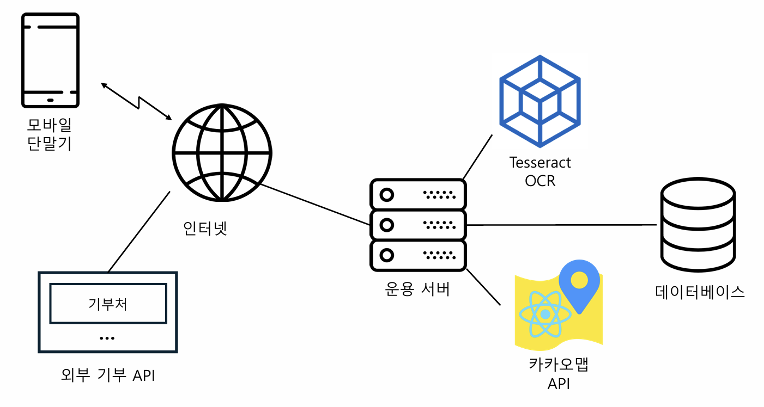
04.목표 및 개발내용
시스템 구조도

Slide 10

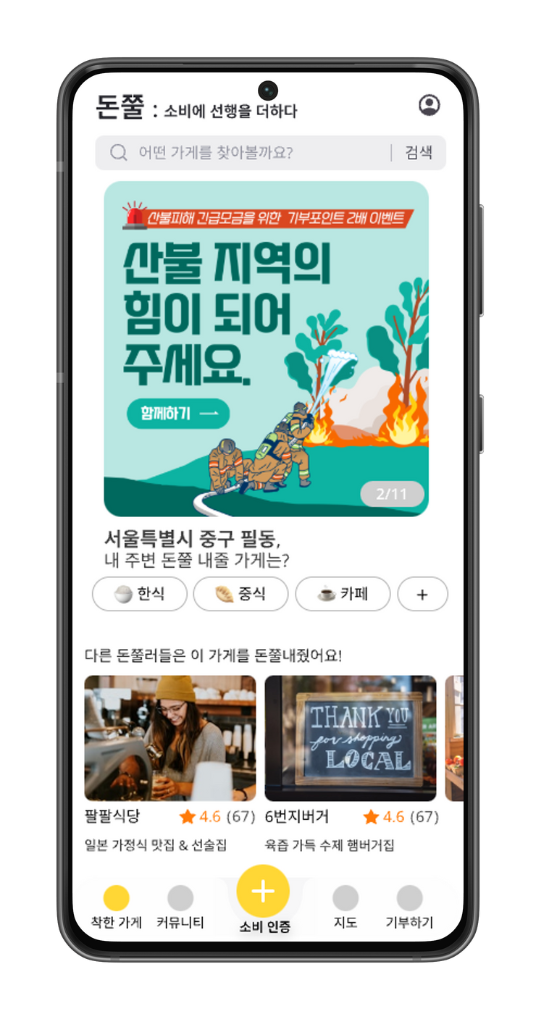
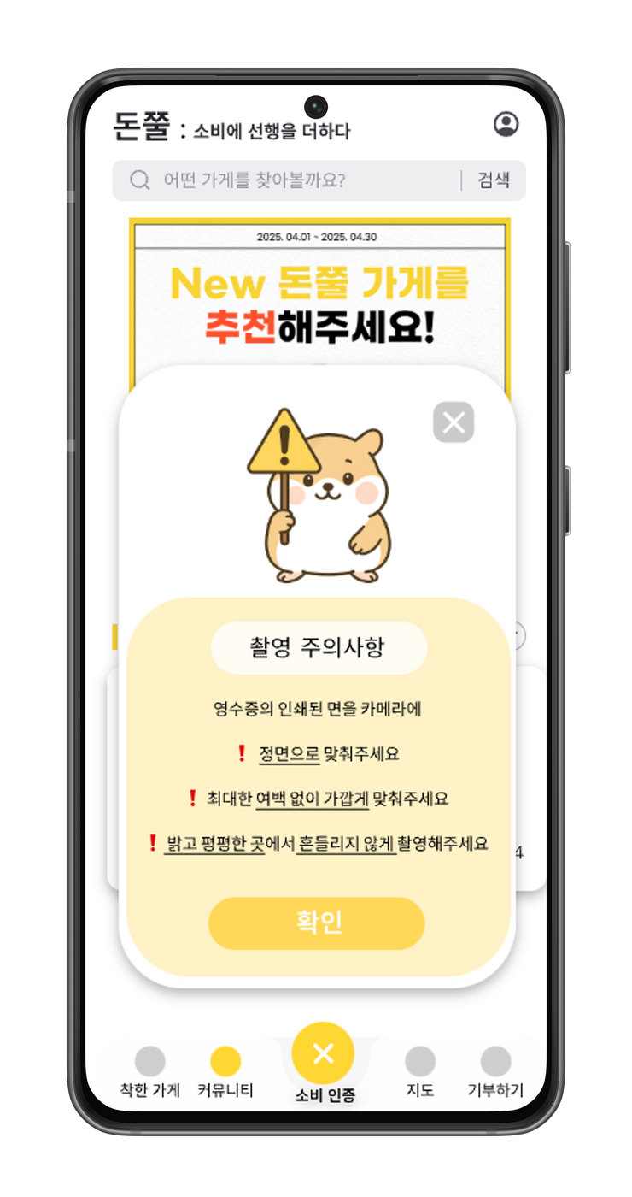
04.목표 및 개발내용
개발내용-주요기능

Slide 11
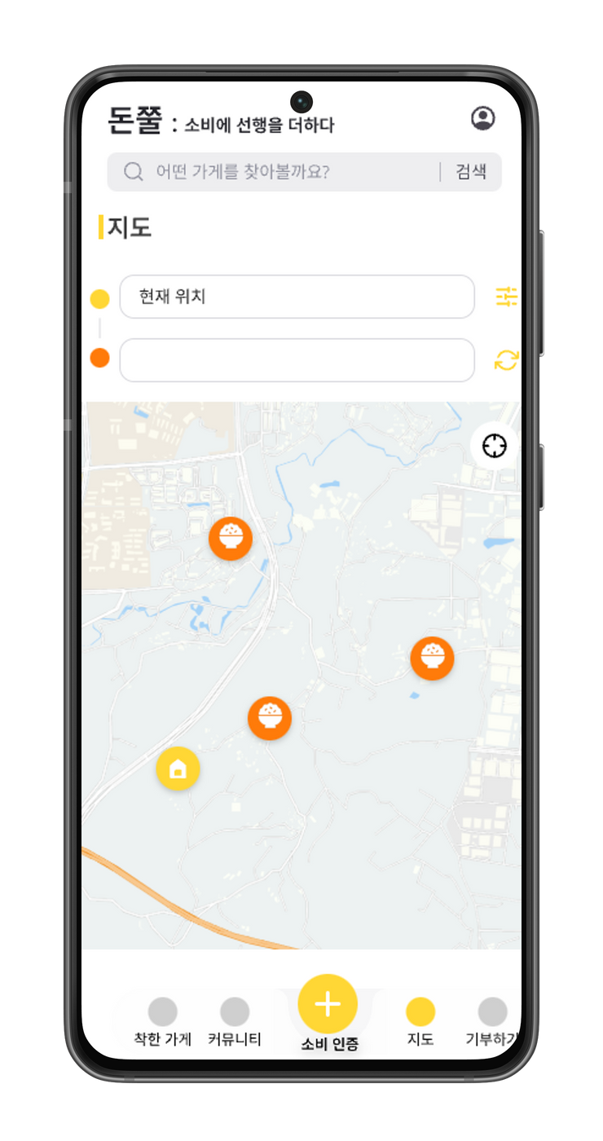
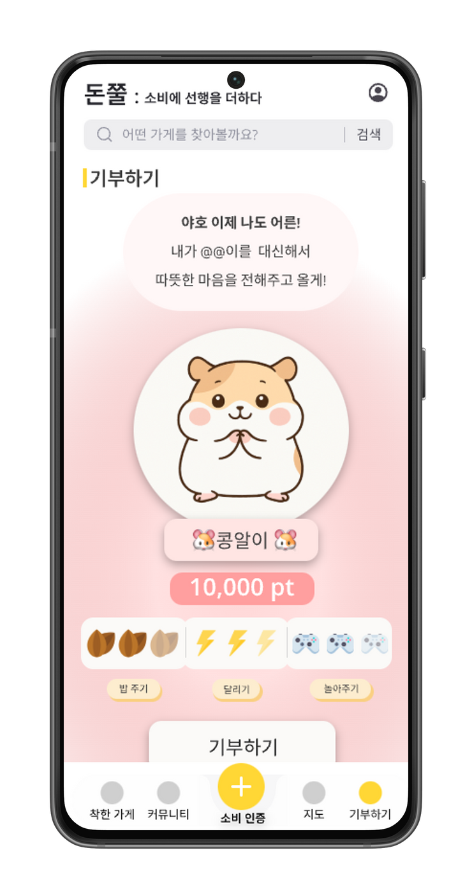
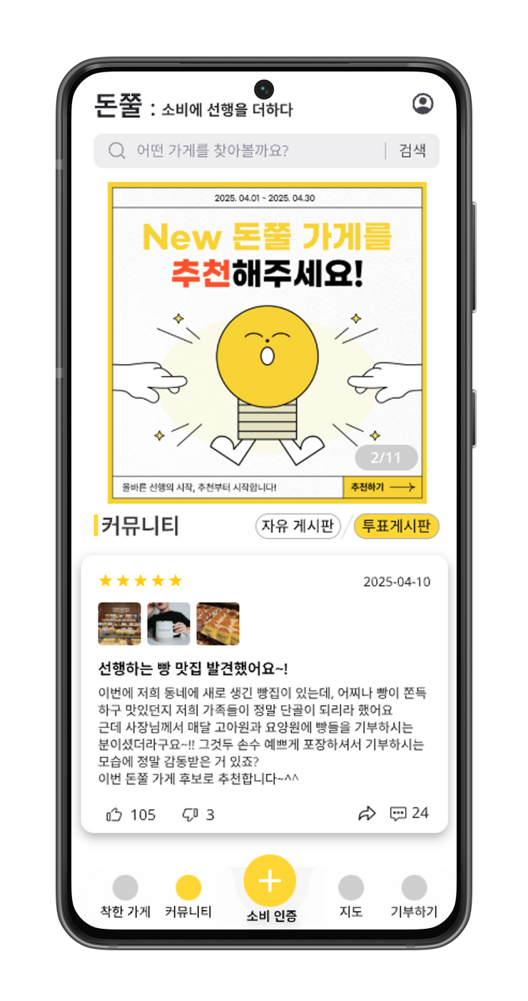
04.목표 및 개발내용
개발내용-주요기능

Slide 12
05. 피드백 반영
서비스 초반에 가게 선정 기준이 어려움을
서비스 운영 초기에는 10개로 설정하고, 추후 MAU 기반 로직으로 확장할 예정
차기 선행 가게 선정의 투표 기준이 어떻게 되나요?
투표는 투표게시판에 게시된 글의 ‘좋아요’ 수로 일주일간 집계되며,
MAU의 1% 이상 좋아요와 50% 미만의 싫어요 비율을 충족해야 선정 후보가 됨.
포인트 가중 이벤트 기간 선정 방법
외부 지표(재난 선포, 기상 피해, 소비 위축률 등)를 기반으로 이벤트 후보를 선정하고,
운영진 회의를 통해 최종 결정
재난 지역 가게 리스트 선정 프로세스
재난 지역에 속한 가게를 이벤트 리스트에 등록 후, 포인트 가중 이벤트 대상으로 선정

Slide 13

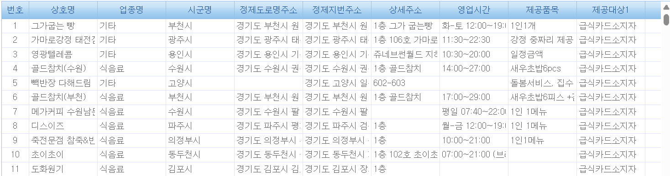

05. 피드백 반영
서비스 초반, 가게 리스트 부족 문제
포인트-현금 전환 과정 중 현금 확보 문제
재원 확보 문제는 웹 페이지에 삽입된
Google Ads 광고 수익을 통해 해결.
이를 통해 사용자 포인트가 실제 현금 기부로
이어지도록 설계
경기도 내 선한 영향력 가게 목록을 활용해
초기 착한 가게 리스트를 세우고,
이후 사용자 제보와 인증을 통해 확장해 나갈 예정

Slide 14
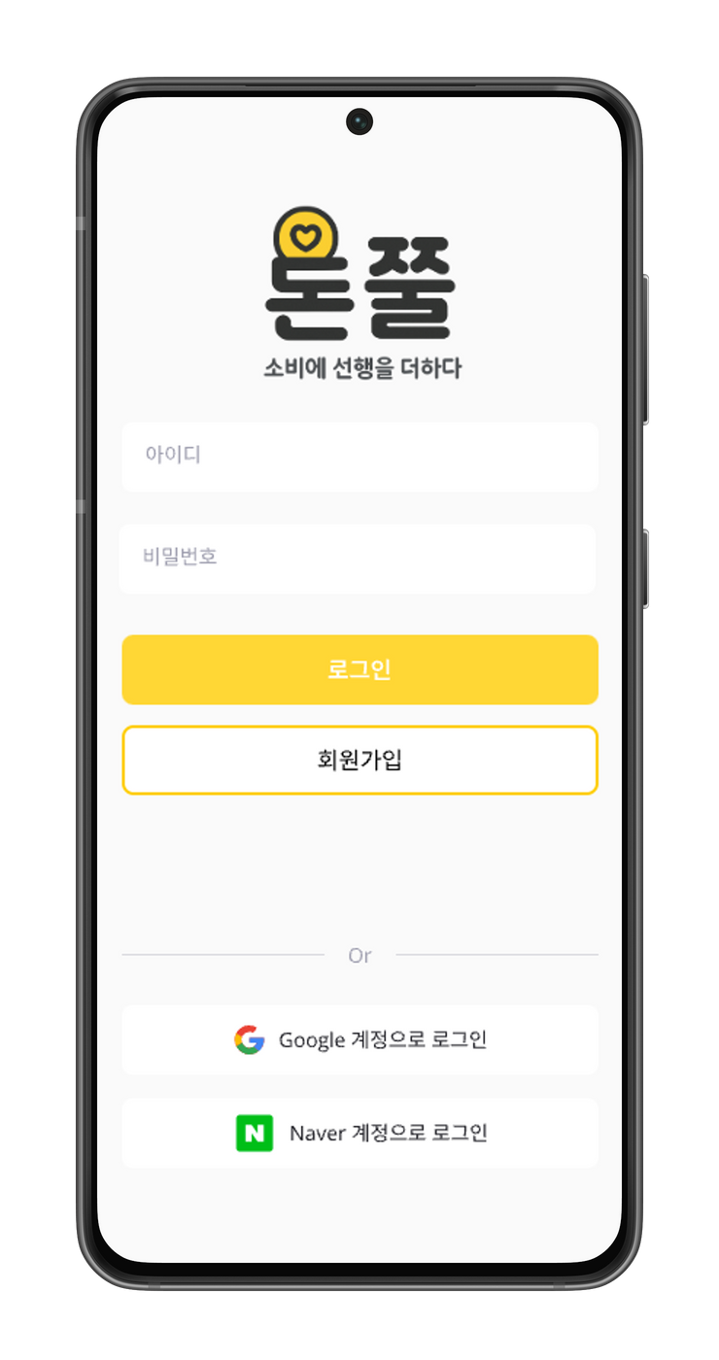
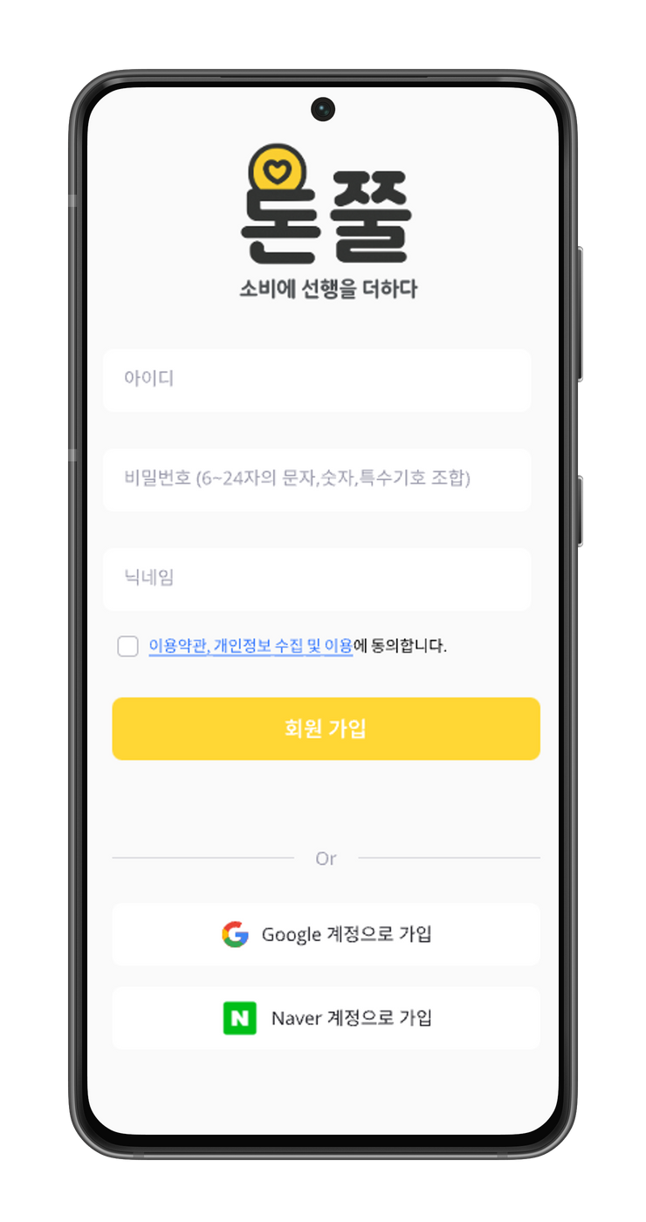
06기능 설명 및 디자인
로그인, 회원가입

Slide 15
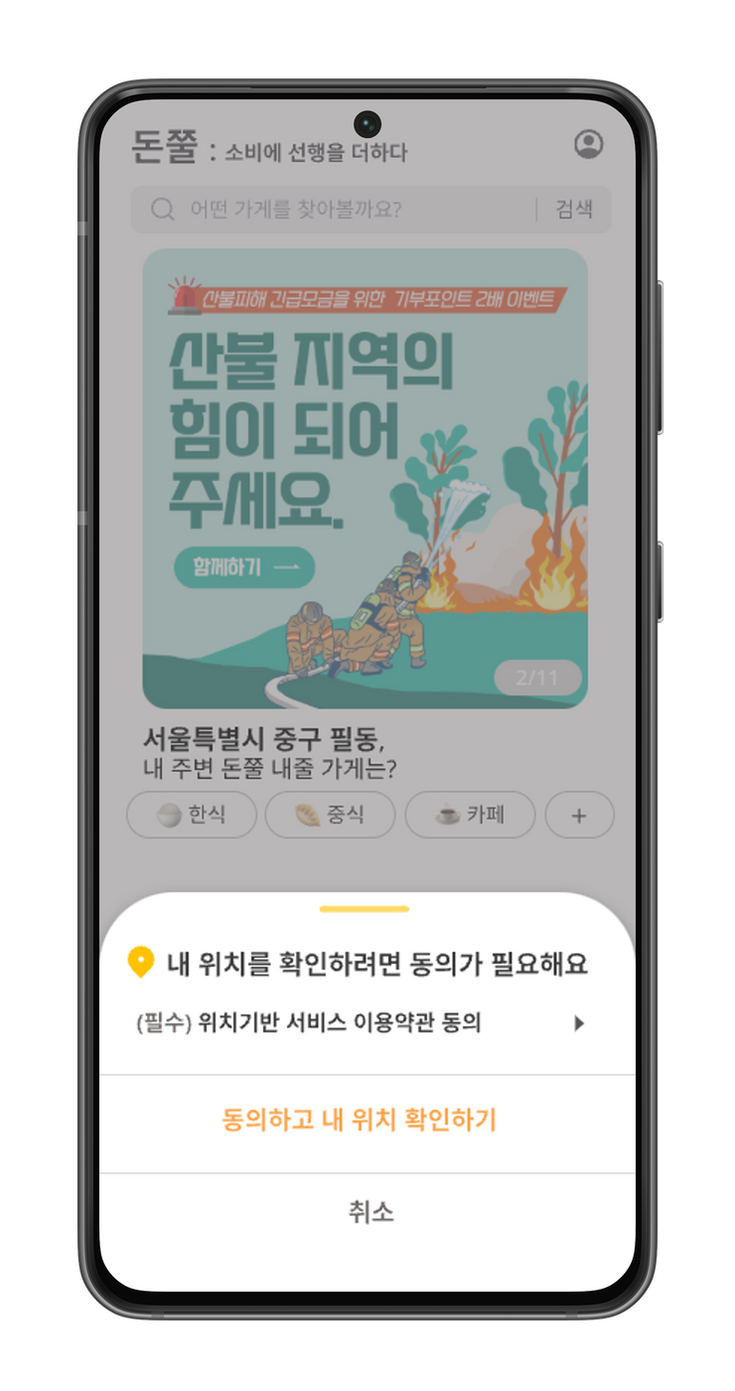
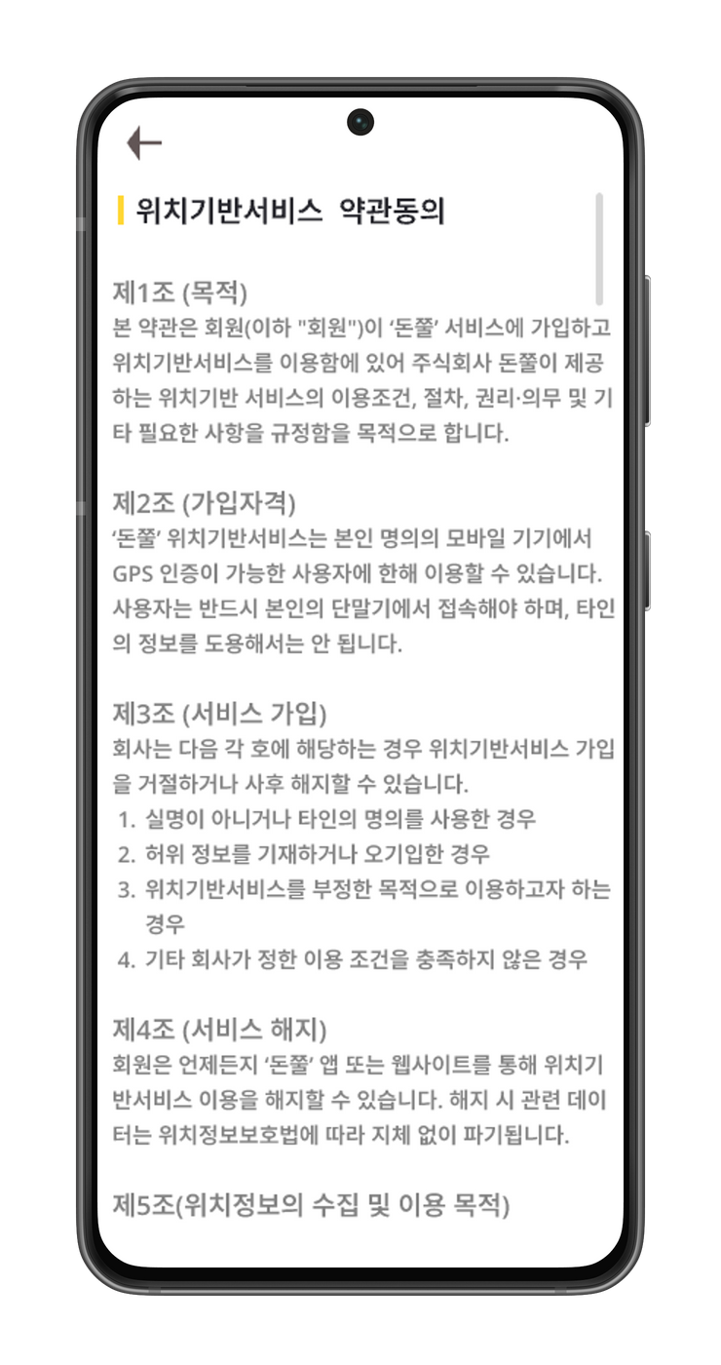
06기능 설명 및 디자인
위치 동의 (GPS)

Slide 16
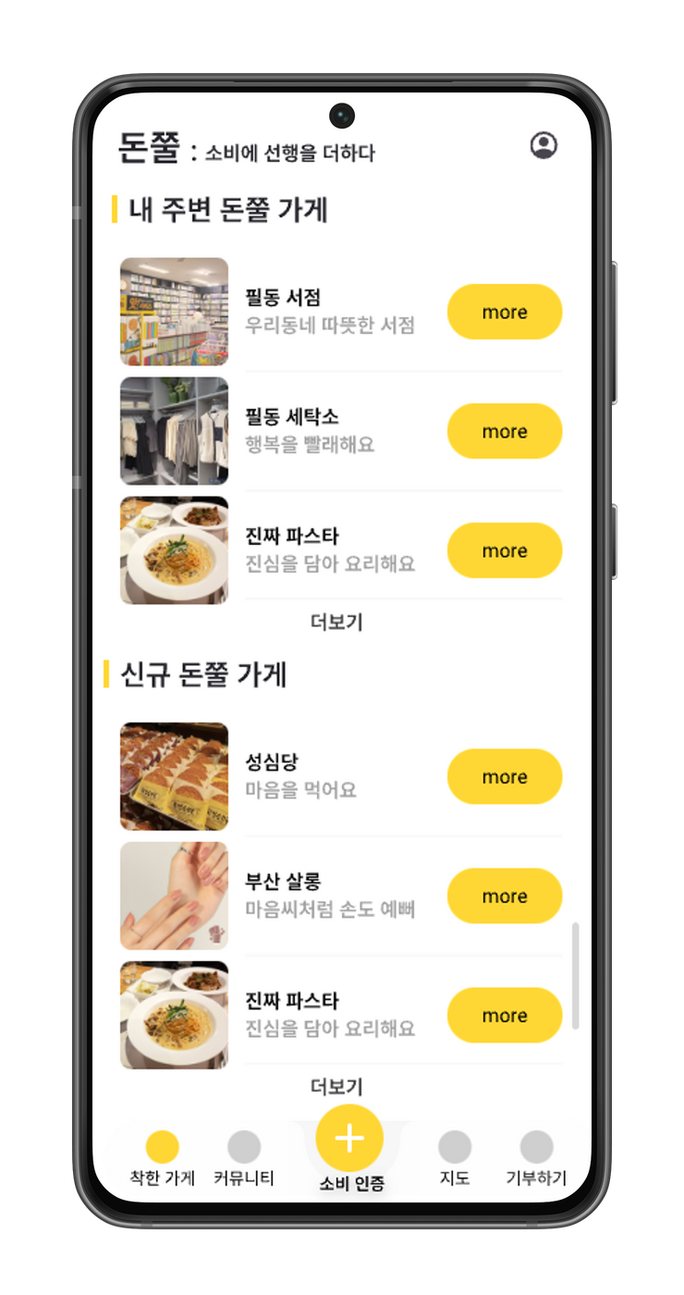
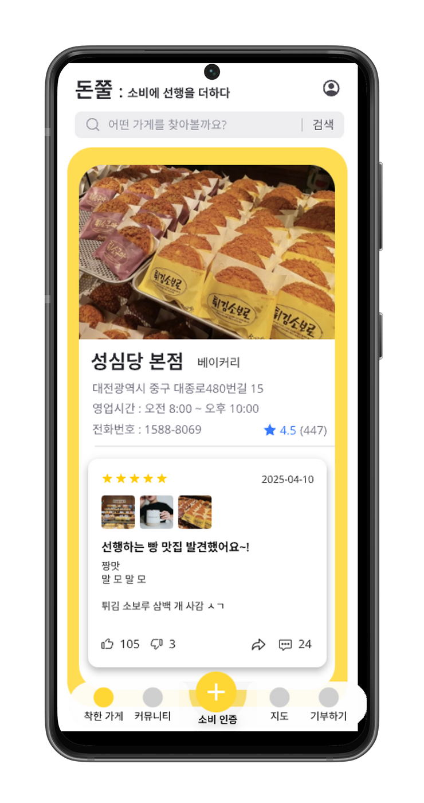
06기능 설명 및 디자인
착한 가게 소개

Slide 17
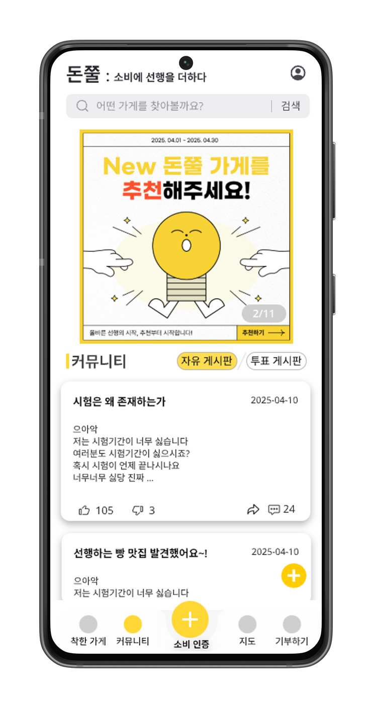
06기능 설명 및 디자인
커뮤니티

Slide 18

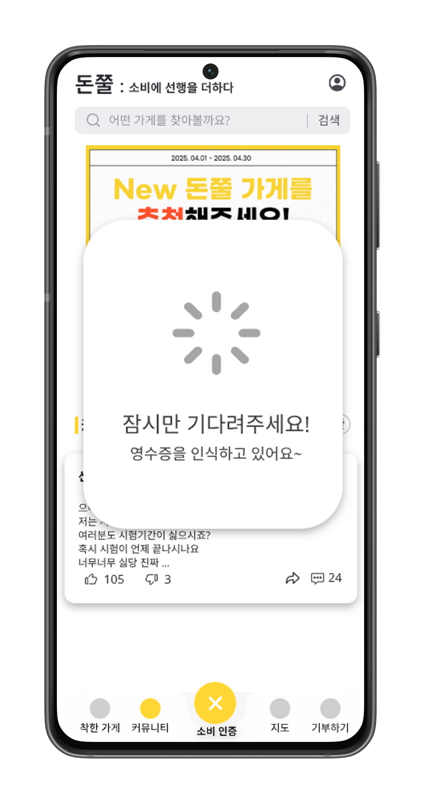
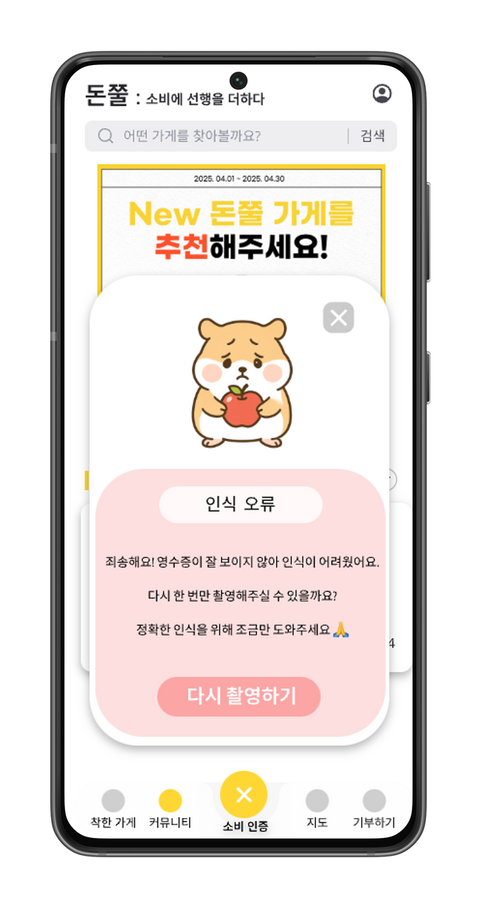
06기능 설명 및 디자인
소비 인증

Slide 19
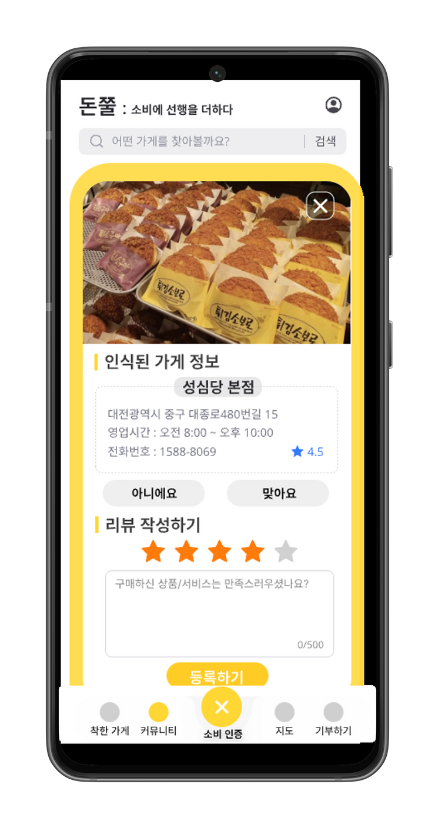
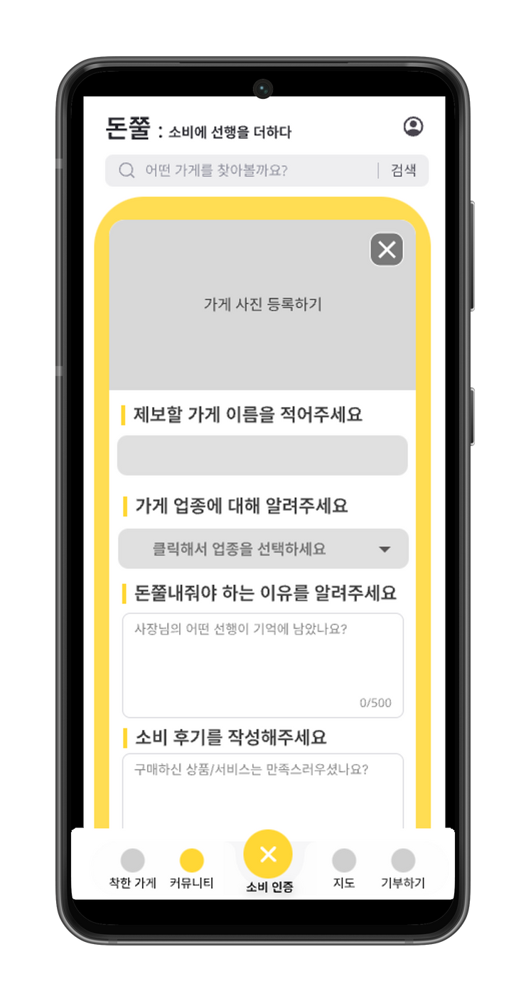
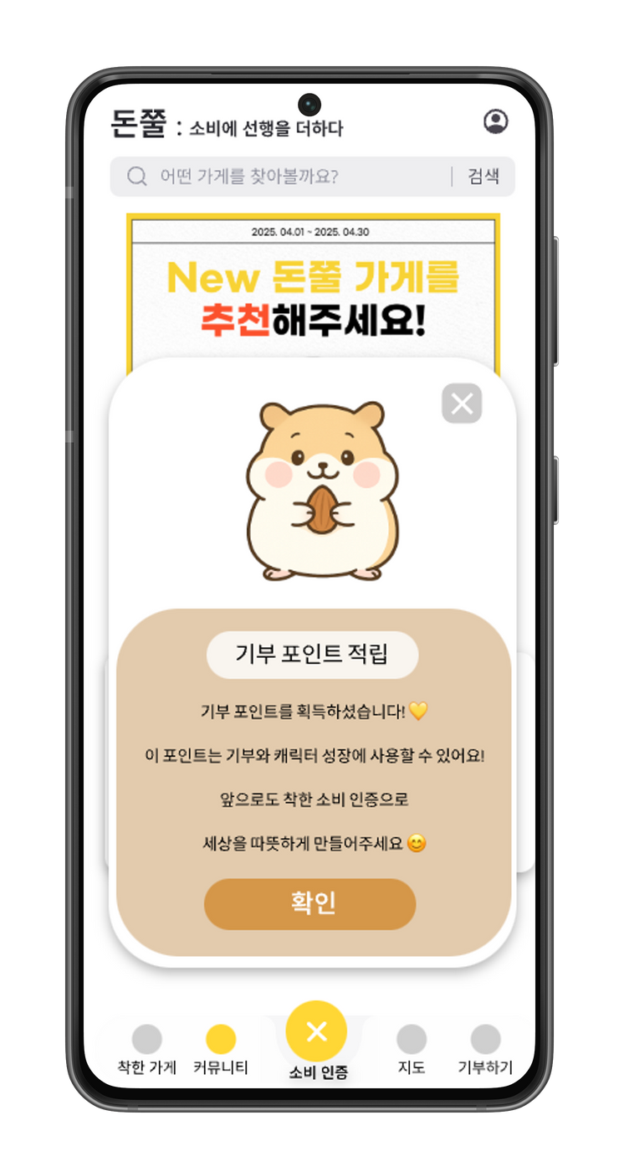
06기능 설명 및 디자인
소비 인증

Slide 20
06기능 설명 및 디자인
지도 기능

Slide 21
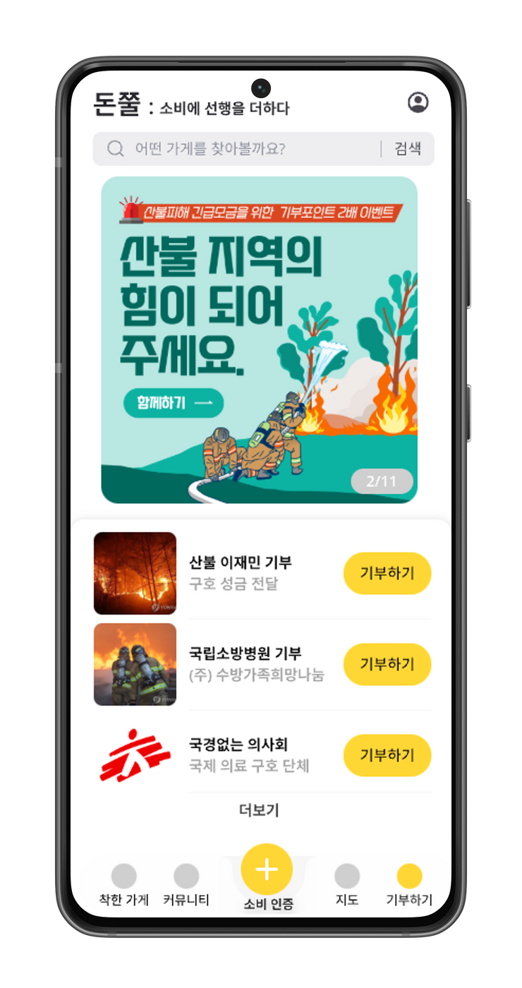
06. 기능 설명 및 디자인
기부하기

Slide 22
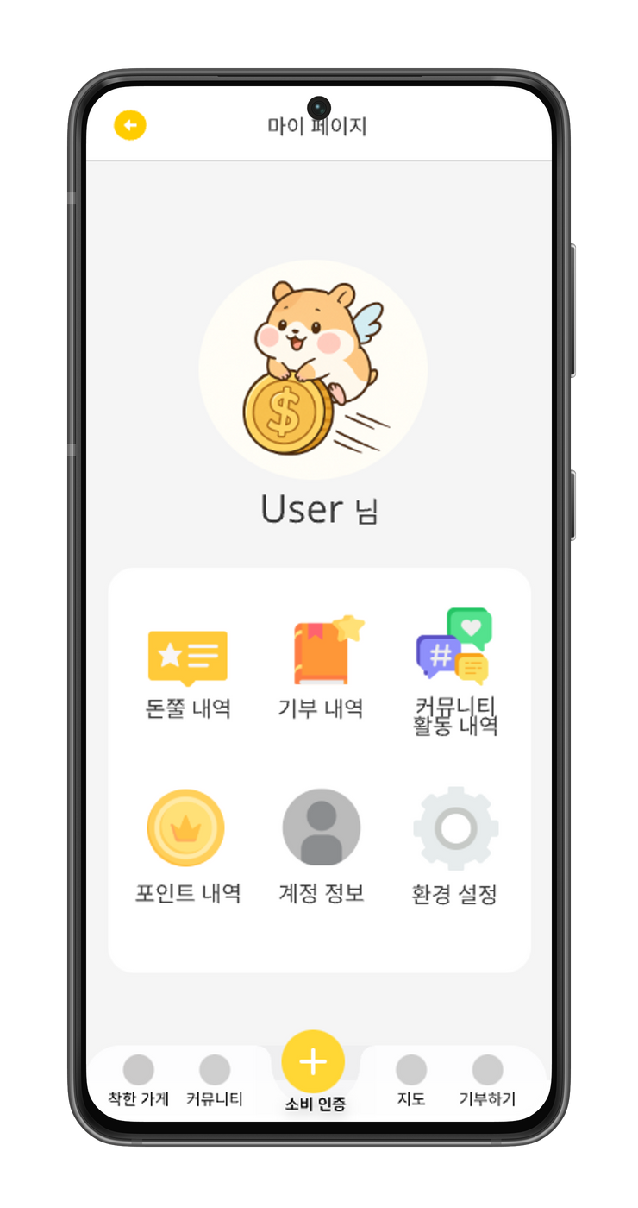
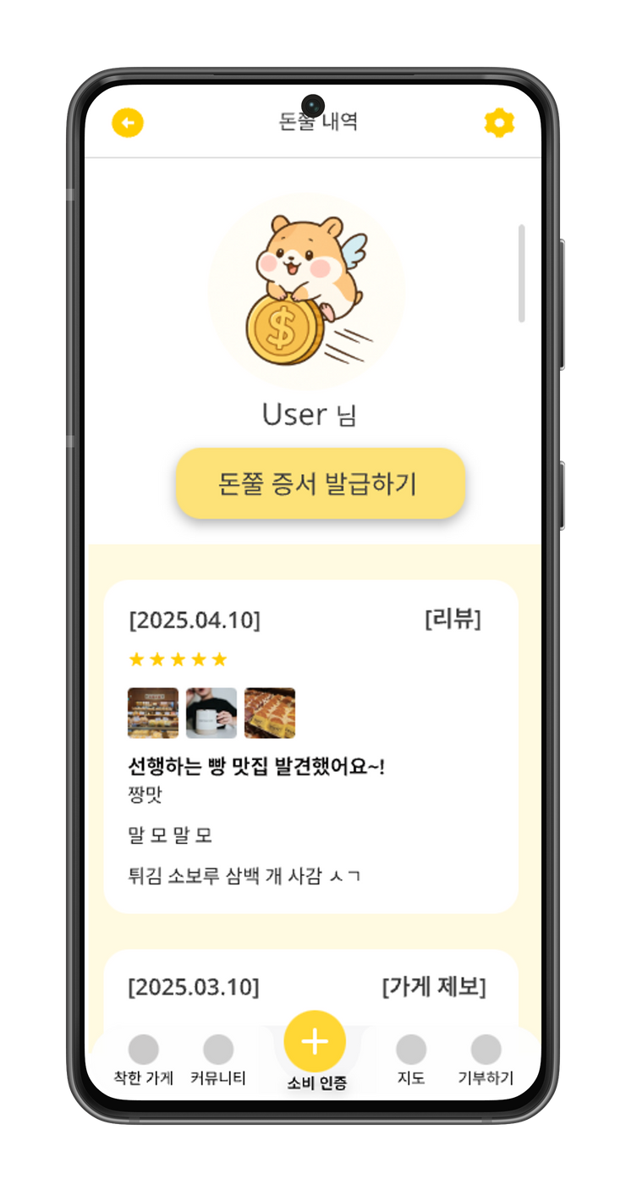
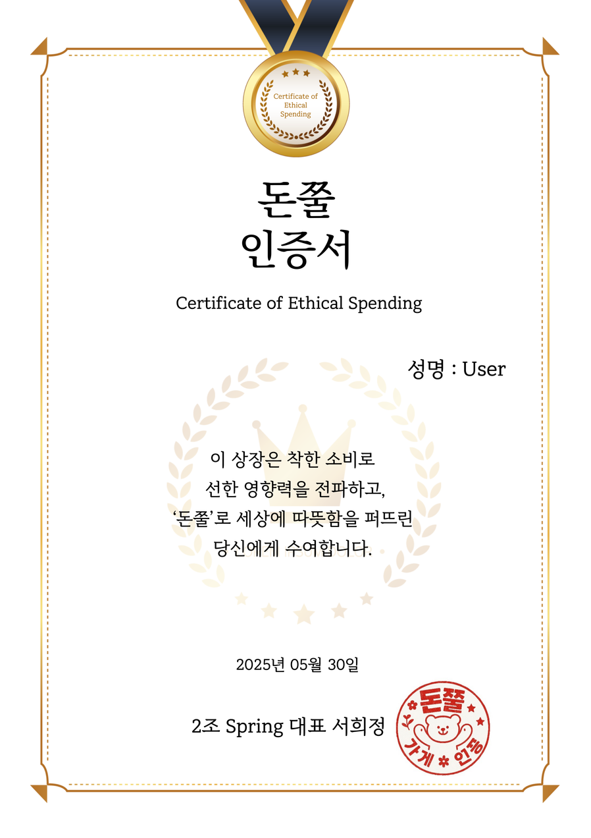
06. 기능 설명 및 디자인
마이페이지

Slide 23








07. 프론트엔드
라이브러리 & 프레임워크
OPEN API
스타일링
Geolocation API

Slide 24


07. 프론트엔드
개발진행상황
위치 기반
착한 가게 필터링 기능 구현
주요페이지
퍼블리싱 작업 진행 중
모달 인터랙션 처리
Geolocation API를 통해 클라이언트에서 사용자의 현재 위치를 받아오고,
반경 내 착한 가게 리스트를 필터링하여
UI에 표시함
Framer Motion을 활용하여
하단 모달을 애니메이션 처리
모달 컴포넌트는 재사용 가능한 구조로 설계
Tailwind CSS를 활용한 반응형 스타일링과
Next.js 기반의 컴포넌트 마크업을 통해
주요 페이지 퍼블리싱 작업을 구현 중

Slide 25






08. 백엔드

Slide 26
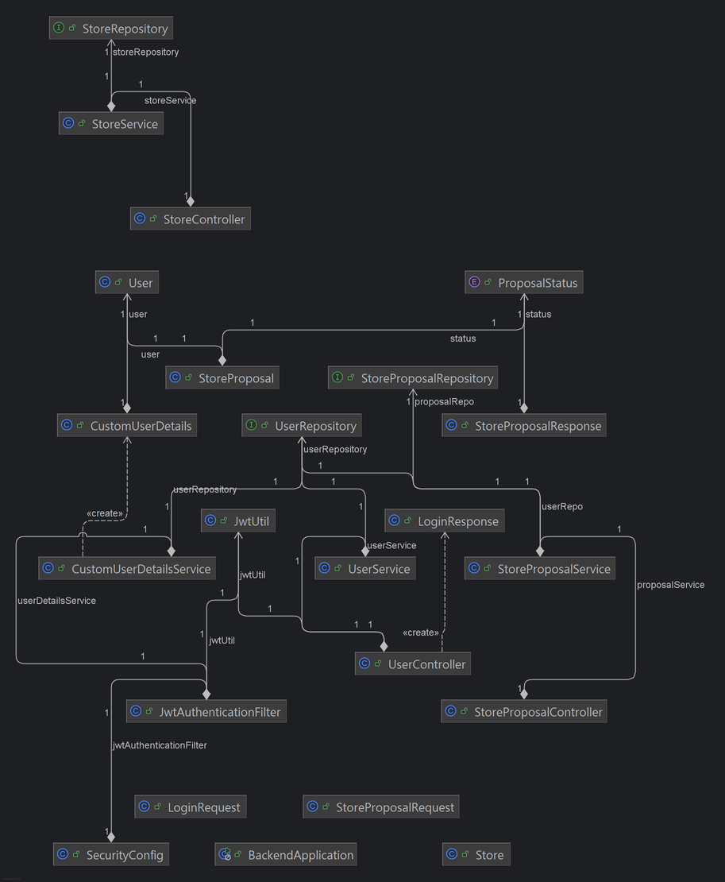
08. 백엔드
클래스 다이어그램
🔹 주요 구조 설명
Controller - Service - Repository 계층 구조
Entity와 DTO 분리 (예: LoginRequest, StoreProposalResponse)
JwtAuthenticationFilter에서 JWT 인증 처리
StoreProposal은 User와 연결되고,
상태는 ProposalStatus로 관리

Slide 27
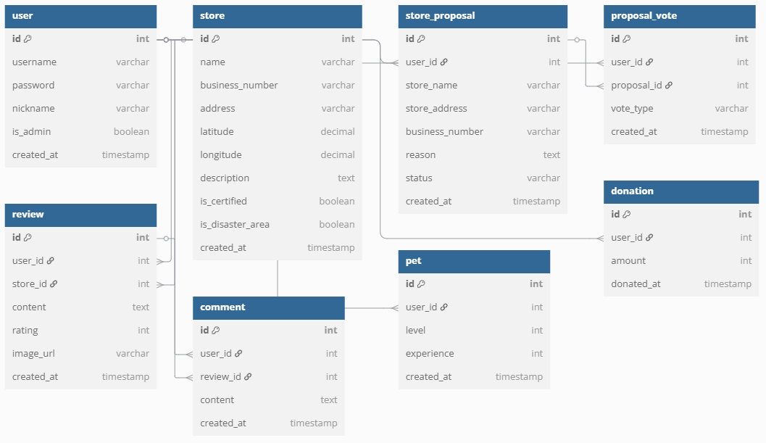
08. 백엔드
ERD

Slide 28
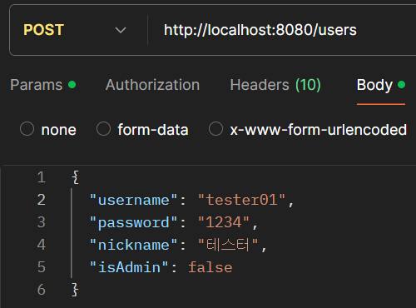
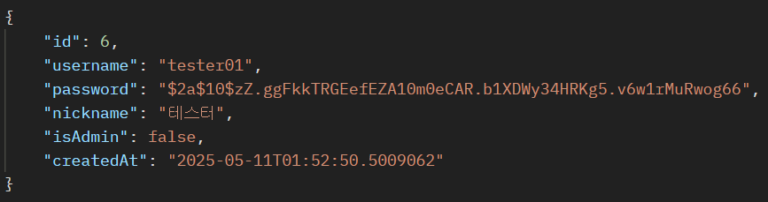
08. 백엔드
회원가입
Spring Security와 JWT 기반 인증 시스템에 맞춰,
회원가입 시 사용자 정보를 저장하고 인증 기반 접근을 위한 등록 처리를 구현
비밀번호는 BCrypt 해시 알고리즘으로 암호화해 보안성 향상

Slide 29
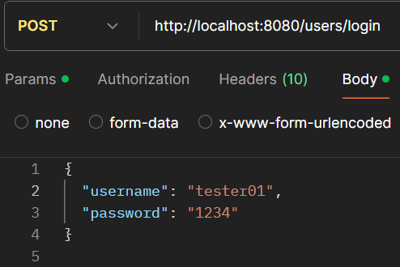
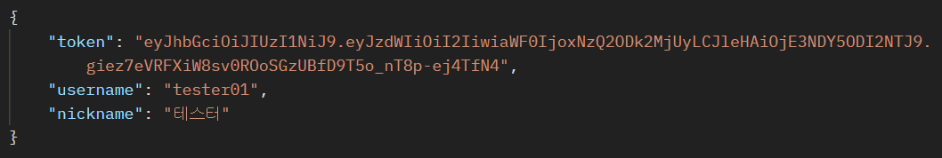
08. 백엔드
로그인
클라이언트로부터 전달받은 사용자 인증 정보를 기반으로
BCrypt 해시 검증을 통해 비밀번호 일치 여부 확인, 성공 시 JWT를 생성하여 응답으로 반환
이후 요청에서는 토큰을 활용해 인증이 필요한 API에 접근 가능

Slide 30
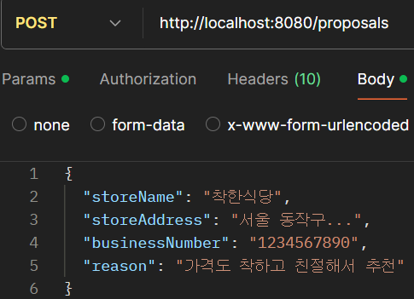
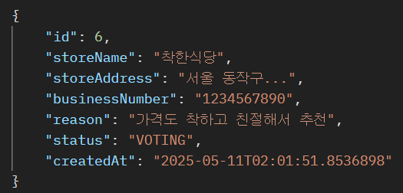
08. 백엔드
가게 제보 등록 API
JWT 기반 인증 적용, 제보된 가게 정보는 사용자 ID와 함께 저장되어 사용자 참여 기반의 제보 기록을 관리 가능
제보 등록 시 상태값은 VOTING으로 자동 설정되어 즉시 투표 가능한 구조를 구현
동일한 사업자번호로 중복 제보하는 경우를 방지하기 위해 서비스 단에서 중복 여부 검증 로직 추가

Slide 31
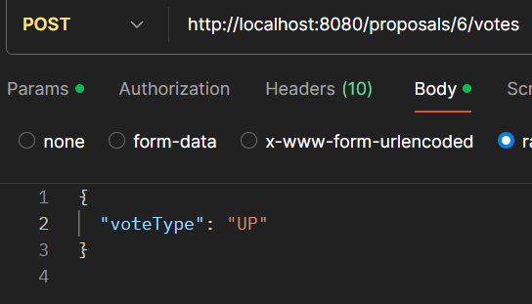
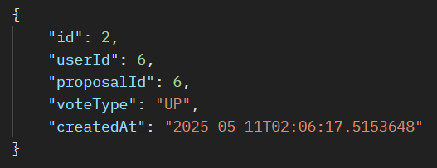
08. 백엔드
제보된 가게 투표 API
사용자가 특정 제보에 대해 찬성(UP) 또는 반대(DOWN) 투표 기능 구현
하나의 제보에 대해 동일 사용자가 중복 투표할 수 없도록 제약
투표 결과는 ProposalVote 엔티티로 저장, 추후 제보 검증 및 상태 전환 로직과 연동할 수 있도록 설계

Slide 32
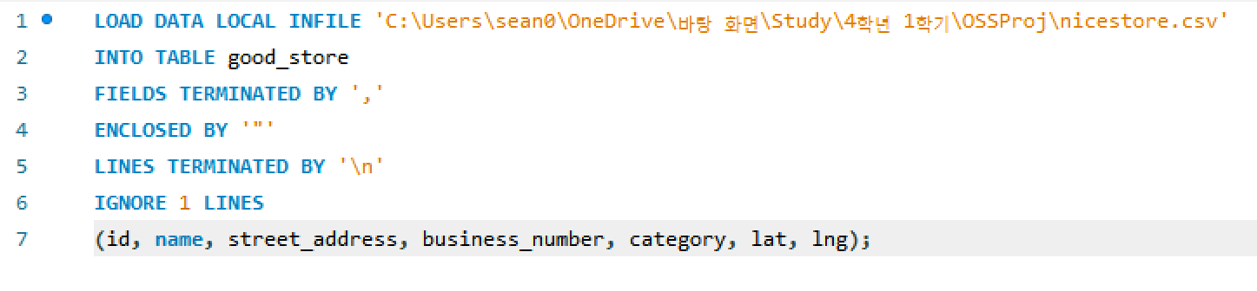
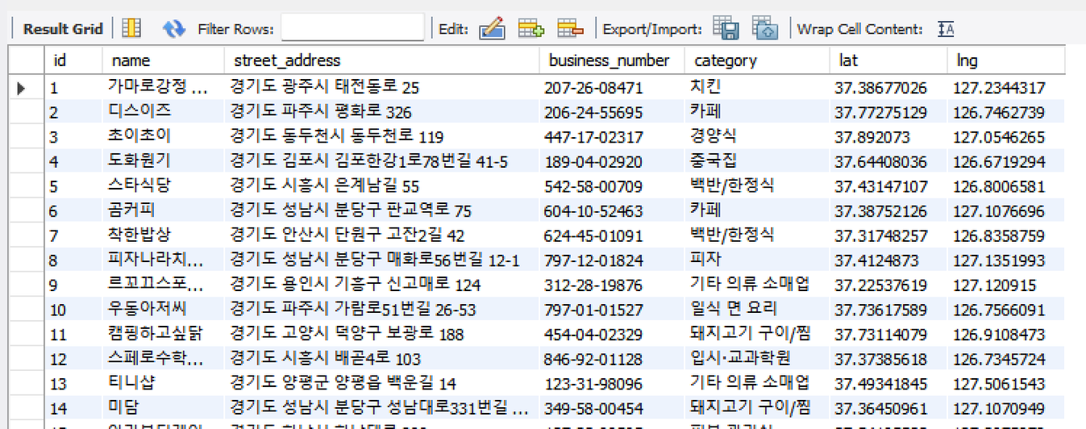
08. 백엔드
데이터베이스 구축 및 공공데이터 활용

Slide 33
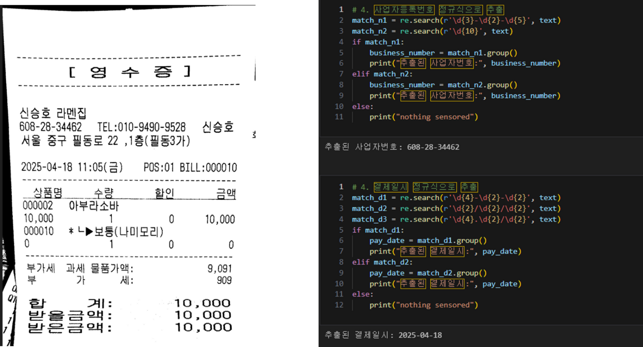

09. OSS 및 API
Tesseract
GET
사업자 등록 번호
결제 일시
Tesseract는 Google이 지원하는 오픈소스 OCR(광학 문자 인식) 엔진으로, 이미지에서 문자 정보를 추출하는 데 널리 사용됨
소비 인증 탭에서 사용자가 업로드한 영수증 이미지로부터 Tesseract를 활용해 데이터를 자동으로 추출
→ 가게 인증과 소비 시점 확인이 가능하도록 구현

Slide 34
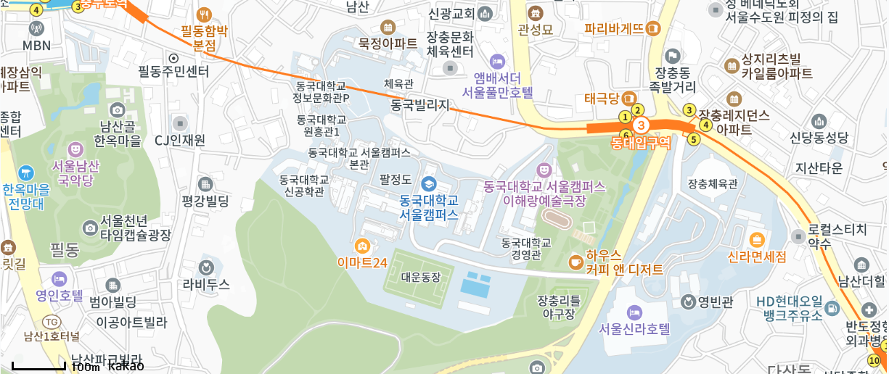
09. OSS 및 API
카카오 지도 API
<사용자 위치를 중심으로 현재 위치 표시하기>
초기화면
카카오 지도 API를 사용하여 페이지 진입 시 기본 지도를 렌더링
현재 위치 반영
Geolocation API를 통해 사용자의 현재 위치 정보를 받아와 지도 중심이동 및 마커표시

Slide 35
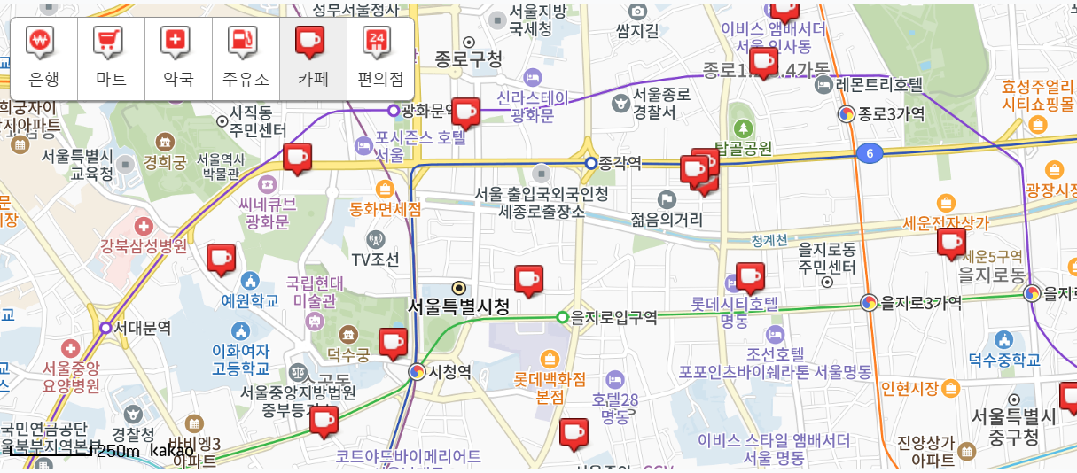
09. OSS 및 API
카카오 지도 API
<업종 별 마커 표시 및 장소 검색>
Kakao Map의 KeywordSearch API를 활용해 선택한 업종(예: 카페, 음식점 등)에 해당하는 장소를 검색
검색된 결과에 따라 지도에 업종별 마커를 표시
사용자 선택에 따라 React UI와 연동되어 지도 위의 마커가 동적으로 갱신되도록 구현

Slide 36
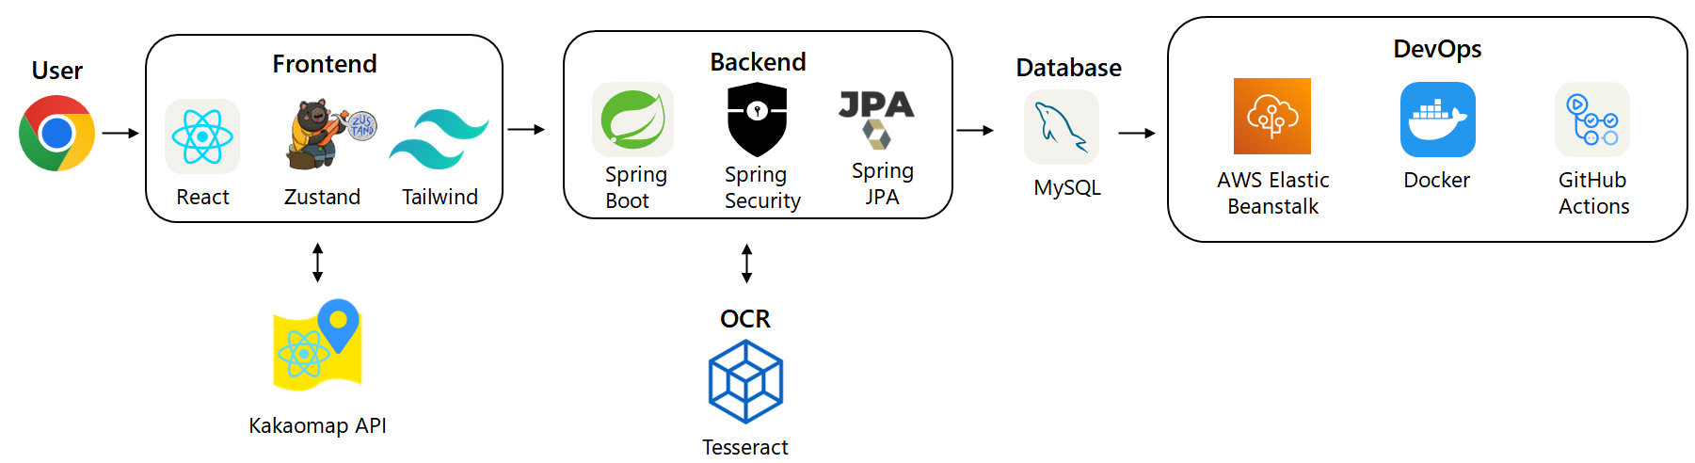
06.구현계획
개발환경

Slide 37
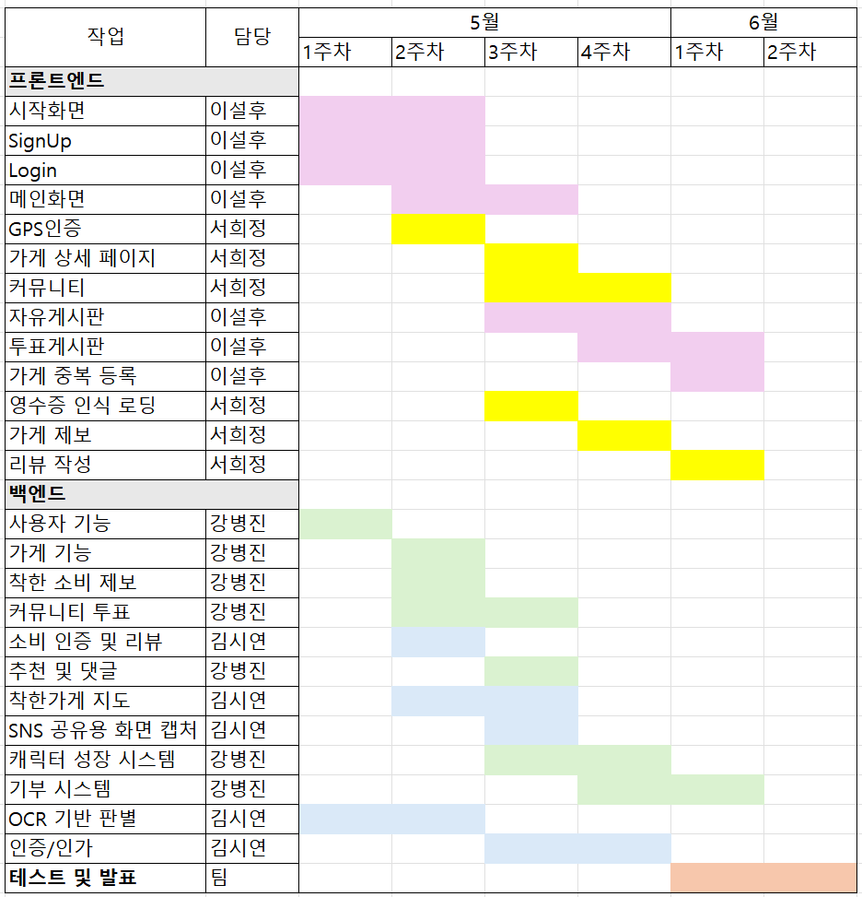
09.추진일정 및 참고문헌
GANTT CHART

Slide 38




09.추진일정 및 참고문헌
세부 작업 별 구성원의 역할
서희정
강병진
김시연
이설후
팀장
팀원
팀원
팀원
디자인, 프론트
백엔드 리드
OSS, 백엔드
프론트엔드 리드

Slide 39
Thank you
감사합니다:)

